Slide 1
Поиск
Поиск является одной из основных операций при обработке информации в ЭВМ. Ее назначение - по заданному аргументу найти среди массива данных те данные, которые соответствуют этому аргументу.

Slide 2
Ключи данных
Набор данных (любых) будем называть таблицей или файлом. Любое данное (или элемент структуры) отличается каким-то признаком от других данных. Этот признак называется ключом.
Ключ может быть уникальным, т. е. в таблице существует только одно данное с этим ключом. Такой уникальный ключ называется первичным.
Вторичный ключ в одной таблице может повторяться, но по нему тоже можно организовать поиск.
Ключи данных могут быть собраны в одном месте (в другой таблице).
Ключи, которые выделены из таблицы данных и организованы в свой файл, называются внешними ключами. Если ключ находится в записи, которую определяет, то он называется внутренним.

Slide 3
Поиском называется алгоритм, определяющий соответствие ключа заданному аргументу.
Результатом работы алгоритма поиска может быть нахождение этого данного или отсутствие его в таблице.
В случае нахождения данного возможны две операции:
обработка найденного данного;
удаление найденного данного.
В случае отсутствия данного возможны тоже две операции:
индикация того, что данного нет;
вставка данного в таблицу.

Slide 4
Последовательный поиск
Последовательный поиск применяется в том случае, если неизвестна организация данных или данные неупорядочены. Тогда производится последовательный просмотр по всей таблице начиная от младшего адреса в оперативной памяти и кончая самым старшим.
Пусть k - массив ключей. Для каждого k(i) существует r(i) - данное. Key - аргумент поиска. Ему соответствует информационная запись rec.

Slide 5
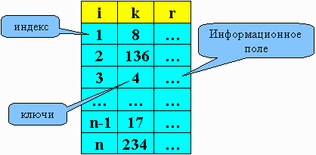
К последовательному поиску

Slide 6
Алгоритм последовательного поиска в массиве
Переменная search хранит номер найденного элемента.
for i = 1 to n
if k(i) = key then
search = i
return
endif
next i
search = 0
return

Slide 7
Если элемент в таблице не найден и необходимо произвести вставку, то последние два оператора заменяются на
n = n + 1
k(n) = key
r(n) = rec
search = n
return

Slide 8
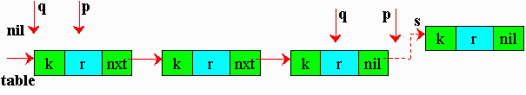
Поиск в односвязном списке
Если таблица задана в виде списка, то производится последовательный поиск в списке

Slide 9
Алгоритм поиска в списке
q = nil
p = table
while (p <> nil) do
if k(p) = key then
search = p
return
endif
q = p
p = nxt(p)
endwhile
s = getnode
k(s) = key
r(s) = rec
ptr(s) = nil
if q = nil then table = s
else
nxt(q) = s
endif
search = s
return

Slide 10
Эффективность последовательного поиска
Эффективность любого поиска может оцениваться по количеству сравнений С аргумента поиска с ключами таблицы данных. Чем меньше количество сравнений, тем эффективнее алгоритм поиска.
Эффективность последовательного поиска в массиве
C_{min} = 1, C_{max} = n.
Если данные расположены равновероятно во всех ячейках массива, то
C_{ср} ≈ (n + 1)/2.
Эффективность последовательного поиска в списке - то же самое.
Порядок эффективности последовательного поиска O (n)

Slide 11
Достоинством списковой структуры является ускоренный алгоритм удаления или вставки элемента в список, причем время вставки или удаления не зависит от количества элементов, а в массиве каждая вставка или удаление требуют передвижения примерно половины элементов.
Эффективность последовательного поиска можно увеличить.

Slide 12
Индексно-последовательный поиск
При таком поиске организуется две таблицы: таблица данных со своими ключами (упорядоченная по возрастанию) и таблица индексов, которая тоже состоит из ключей данных, но эти ключи взяты из основной таблицы через определенный интервал.

Slide 13
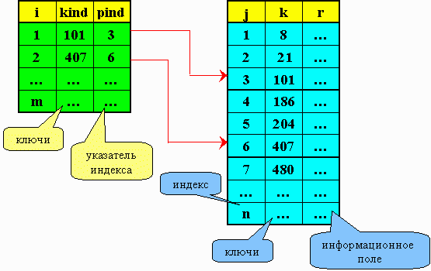
Таблицы индексно - последовательного поиска

Slide 14
Алгоритм индексно - последовательного поиска
i = 1
while (i <= m) and (kind(i) <= key) do
i=i+1
endwhile
if i = 1 then low = 1
else low = pind(i-1)
endif
if i = m+1 then hi = n
else hi = pind(i)-1
endif
for j = low to hi
if key = k(j) then
search = j
return
endif
next j
search = 0
return

Slide 15
Эффективность индексно-последовательного поиска
Ecли считать равновероятным появление всех значений аргумента поиска, то эффективность индексно-последовательного поиска можно рассчитать следующим образом.
Введем обозначения:
m - размер индексной таблицы;
m = n / p,
где p - размер шага

Slide 16
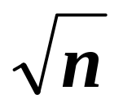
Тогда
C = (m+1)/2 + (n+1)/2 = (n/p+1)/2 + (n+1)/2 =
= n/2p + n/2 + 1
Продифференцируем C по p и приравняем производную нулю :
dC/dp = (d/dp) (n/2p + n/2 +1) = - n / 2 p² + 1/2 = 0
Отсюда
p² = n ; p_{опт} =
Подставив р_{опт} в выражение для C, получим следующее количество сравнений:
C = +1
Порядок эффективности индексно-последовательного поиска
O ( )

Slide 17
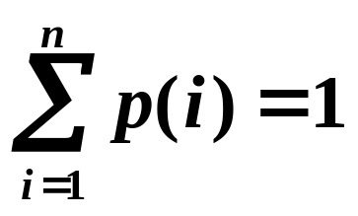
Методы оптимизации поиска
Будем считать, что искомый элемент в таблице существует.
Можно говорить о некотором значении вероятности поиска того или иного элемента в таблице. Тогда вся таблица поиска может быть представлена как система с дискретными состояниями, а вероятность поиска там i - го элемента - это вероятность p(i) i - го состояния системы.

Slide 18
Количество сравнений при поиске в таблице, представленной как дискретная система, представляет собой значение дискретной случайной величины, определяемой вероятностями состояний и номерами состояний системы.
Z = C = 1p(1) + 2p(2) + 3p(3) +…+ np(n)

Slide 19
Желательно, чтобы
p(1) ≥ p (2) ≥ p (3) ≥ …≥ p (n).
Это минимизирует количество сравнений, то есть увеличивает эффективность. Так как последовательный поиск начинается с первого элемента, то на это место надо поставить элемент, к которому чаще всего обращаются (с наибольшей вероятностью поиска).

Slide 20
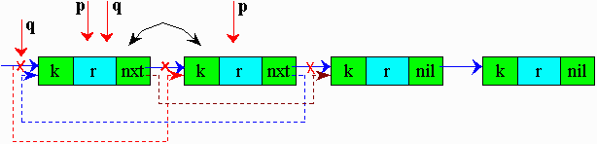
Переупорядочивание таблицы поиска путем перестановки найденного элемента в начало списка
Суть этого метода заключается в том, что элемент списка с ключом, равным аргументу поиска, передвигается на первое место в списке, исходя из предположения, что к этому элементу будут обращаться чаще всего.

Slide 21
Алгоритм перестановки в начало
q= nil
p = table
while (p <> nil) do
if key = k(p) then
search = p
if q = nil
then 'перестановка не нужна'
return
endif
nxt(q) = nxt(p)
nxt(p) = table
table = p
return
endif
q = p
p = nxt(p)
endwhile
search = 0
return

Slide 22
Этот алгоритм применим как для списков, так и для массивов.
Однако, его не рекомендуется применять для массивов, так как на перестановку элементов массива затрачивается гораздо больше времени, чем на перестановку указателей.

Slide 23
Метод транспозиции
В данном методе найденный элемент переставляется на один элемент к голове списка. И если к этому элементу обращаются часто, то, перемещаясь к голове списка, он скоро окажется на первом месте.

Slide 24
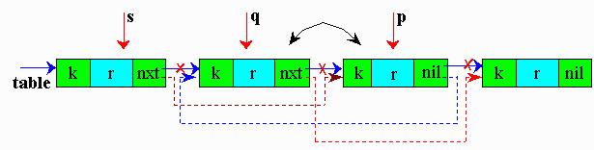
р - рабочий указатель
q - вспомогательный указатель, отстает на один шаг от р
s - вспомогательный указатель, отстает на два шага от р
k(p) = key

Slide 25
Алгоритм метода транспозиции
s = nil
q = nil
p = table
while (p <> nil) do
if key = k(p) then
‘ нашли, транспонируем
if q = nil then
‘ переставлять не надо
return
endif
nxt(q) = nxt(p)
nxt(p) = q
if s = nil then
table = p
else
nxt(s) = p
search = p
endif
return
endif
s =q
q = p
p = nxt(p)
endwhile
search = nil
return

Slide 26
Этот метод удобен при поиске не только в списках, но и в массивах (так как меняются только два стоящих рядом элемента).

Slide 27
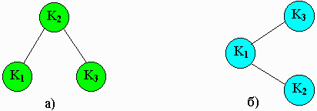
Дерево оптимального поиска
Число сравнений, необходимых для поиска по дереву бинарного поиска (бинарному дереву),
C = О(log n).
Рассмотрим деревья бинарного поиска, приведенные на рисунках a и б. Оба дерева содержат три элемента - К₁, К₂, К₃, где К₁<К₂<К₃.

Slide 28
Число сравнений ключей, которые необходимо сделать для извлечения некоторой записи, равно уровню этой записи в дереве бинарного поиска плюс 1.
Предположим, что:
p1 - вероятность поиска первого элемента
р2 - вероятность поиска второго элемента
р3 - вероятность поиска третьего элемента
q0 - вероятность того, что ключ меньше k1
q1 - вероятность того, что ключ больше k1
q2 - вероятность того, что ключ больше k2
q3 - вероятность того, что ключ больше k3
С₁ - число сравнений в первом дереве
С₂ - число сравнений во втором дереве

Slide 29
Ожидаемое число сравнений в некотором поиске есть сумма произведений вероятности того, что данный аргумент имеет некоторое заданное значение, на число сравнений, необходимых для извлечения этого значения, где сумма берется по всем возможным значениям аргумента поиска. Поэтому
С₁ = 2р1+1р2+2р3+2q0+2q1+2q2+2q3
С₂ = 2р1+3р2+1р3+2q0+3q1+3q2+1q3

Slide 30
  Пусть заданы следующие вероятности значений ключей
  Дерево а) Дерево б)
P1 = 0.1 P1 = 0.1
P2 = 0.3 P2 = 0.1
P3 = 0.1 P3 = 0.3
q0 = 0.1 q0 = 0.1
q1 = 0.2 q1 = 0.1
q2 = 0.1 q2 = 0.1
q3 = 0.1 q3 = 0.2
С₁ = 1.7 С₁ = 1.9
С₂ = 2.4 С₂ = 1.8

Slide 31
Дерево бинарного поиска, которое минимизирует ожидаемое число сравнений некоторого заданного множества ключей и вероятностей, называется оптимальным.

Slide 32
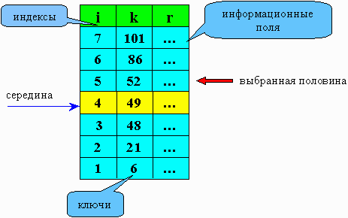
Бинарный поиск
(метод деления пополам)
Допустим необходимо найти элемент с ключом 52.

Slide 33
Обозначим: low - индекс нижней границы интервала поиска hi - индекс верхней границы интервала поиска mid - индекс середины интервала поиска
        Алгоритм бинарного поиска
        low = 1
        hi = n
        while (low <= hi) do
        mid = (low + hi) div 2
        if key = k(mid) then
        search = mid
        return
        endif
        if key < k(mid) then
        hi = mid - 1
        else
        low = mid + 1
        endif
        endwhile
        search = 0
        return

Slide 34
Эффективность бинарного поиска
Количество сравнений при бинарном поиске (эффективность) имеет порядок
О(log₂N)

Slide 35
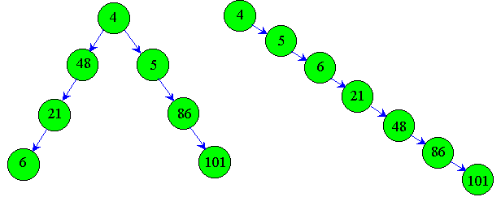
Поиск по бинарному дереву
Длительность операции поиска зависит от структуры дерева.

Slide 36
Наибольший эффект использования дерева достигается в том случае,
когда дерево сбалансировано.
Поиск элемента в сбалансированном дереве называется бинарным поиском по дереву.
При бинарном поиске по дереву перебирается не больше log₂N элементов. Другими словами, эффективность бинарного поиска по дереву имеет порядок O(log₂N)

Slide 37
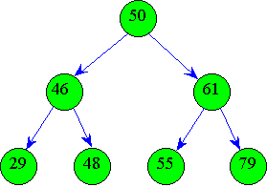
Алгоритм поиска по бинарному дереву
Пусть задан аргумент key
p = tree
whlie p <> nil do
if key = k(p) then
search = p
return
endif
if key < k(p) then
p = left(p)
else
p = right(p)
endif
endwhile
search = nil
return
tree

Slide 38
Очень часто следствием поиска являются ситуации:
если узел с заданным ключом
не найден,
то его надо вставить;
если узел с заданным ключом найден,
то его надо удалить.

Slide 39
Поиск по бинарному дереву с включением (вставкой)
Для включения новой записи в дерево, прежде всего нужно найти тот узел, к которому можно присоединить новый элемент, не нарушив упорядоченности дерева.
Модифицируем процедуру поиска по бинарному дереву так, чтобы фиксировалась ссылка на узел , после обработки которого поиск прекращается.
С этой целью введем вспомогательный указатель q, отстающий от рабочего p на один шаг.

Slide 40
Алгоритм поиска по бинарному дереву с включением (вставкой)
p = tree
q = nil
while p <> nil do
q = p
if key = k(p) then
search = p
return
endif
if key < k(p) then
p = left(p)
else
p = right(p)
endif
endwhile
v = maketree(key, rec)
if q = nil then
tree = v
else
if key < k(q) then
left(q) = v
else
right(q) = v
endif
endif
search = v
return

Slide 41
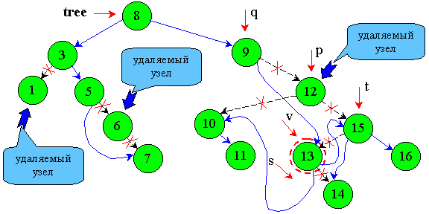
Поиск по бинарному дереву с удалением
Удаление узла не должно нарушить упорядоченности дерева.
Возможны три варианта.
Найденный узел является листом. Тогда он просто удаляется с помощью обычной процедуры удаления.
Найденный узел имеет только одного сына. Тогда сын перемещается на место отца.
У удаляемого узла два сына. Тогда на место отца помещается либо его предшественник при обходе слева направо, либо его преемник при том же обходе.

Slide 42
Предшественник - это самый правый элемент левого поддерева (для достижения этого элемента необходимо перейти в следующий узел по левой ветви, а затем двигаться только по правой ветви этого узла до тех пор, пока очередная ссылка не будет равна nil.
Преемник - это самый левый элемент правого поддерева (для достижения этого элемента необходимо перейти в следующий узел по правой ветви, а затем двигаться только по левой ветви этого узла до тех пор, пока очередная ссылка не будет равна nil.

Slide 43
Предшественником удаляемого узла (12) является самый правый узел левого поддерева (11). Преемником узла (12) - самый левый узел правого поддерева (13).

Slide 44
Будем разрабатывать алгоритм для преемника (узел 13), который будет поставлен на место удаляемого узла 12.
Введем указатели:
p - рабочий указатель;
q - отстает от р на один шаг;
v - указывает на преемника удаляемого узла;
t - отстает от v на один шаг;
s - на один шаг впереди v (указывает на левого сына или пустое место).
В итоге работы алгоритма на узел 13 должен указывать указатель v, а указатель s - на пустое место (как показано на рисунке).

Slide 45
q = nil
p = tree
while (p <> nil) and (k(p) <> key) do
q = p
if key < k(p) then
p = left(p)
else
p = right(p)
endif
endwhile
if p = nil then ‘Ключ не найден’
return
endif
if left(p) = nil then v = right(p)
else if right(p) = nil
then v = left(p)
else
‘У nod(p) - два сына’
‘Введем два указателя (t отстает от v на 1 шаг, s - опережает)’
t = p
v = right(p)
s = left(v)

Slide 46
while s <> nil do
t = v
v = s
s = left(v)
endwhile
if t <> p then
‘v не является сыном p’
left(t) = right(v)
right(v) = right(p)
endif
left(v) = left(p)
endif
endif
if q = nil then ‘p - корень’
tree = v
else if p = left(q)
then left(q) = v
else right(q) = v
endif
endif
freenode(p)
return

Slide 47
Контрольные вопросы
1.В чем состоит назначение поиска?
2.Что такое уникальный ключ?
3.Какая операция производится в случае отсутствия заданного ключа в списке?
4.В чем различие между последовательным и индексно-последовательным поиском?
5.Какой из них более эффективный и почему?
6.Какие способы переупорядочивания таблицы поиска Вы знаете?
7.Основные отличия метода перестановки в начало от метода транспозиции.
8.Где они будут работать быстрее, в массиве или списке?
9.В чем суть бинарного поиска?
10.Как можно обойти бинарное дерево?
11.Можно ли применять бинарный поиск к массивам?
12.Если удалить корень в непустом бинарном дереве, какой элемент станет на его место?

